Slide 1
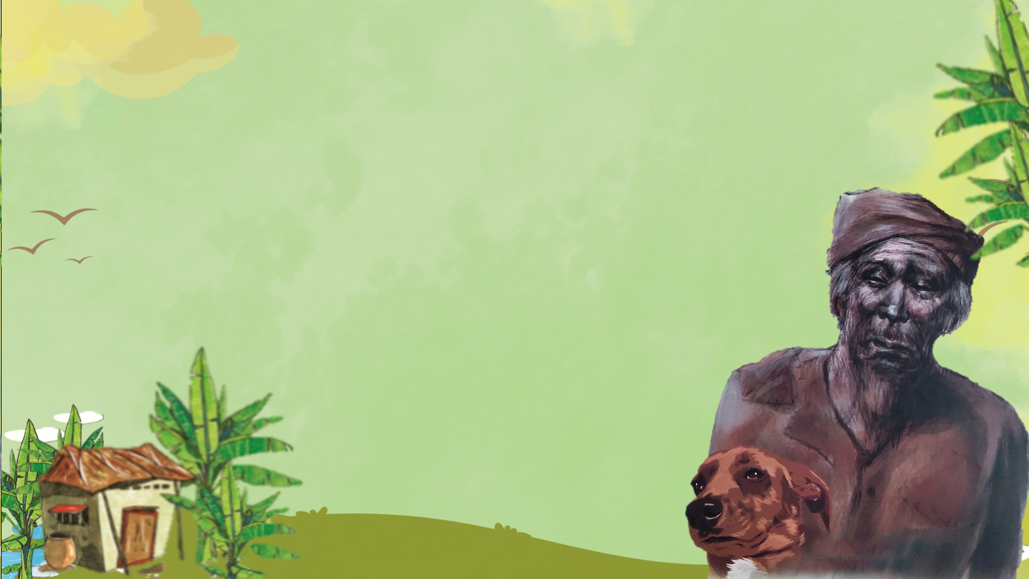


Slide 2

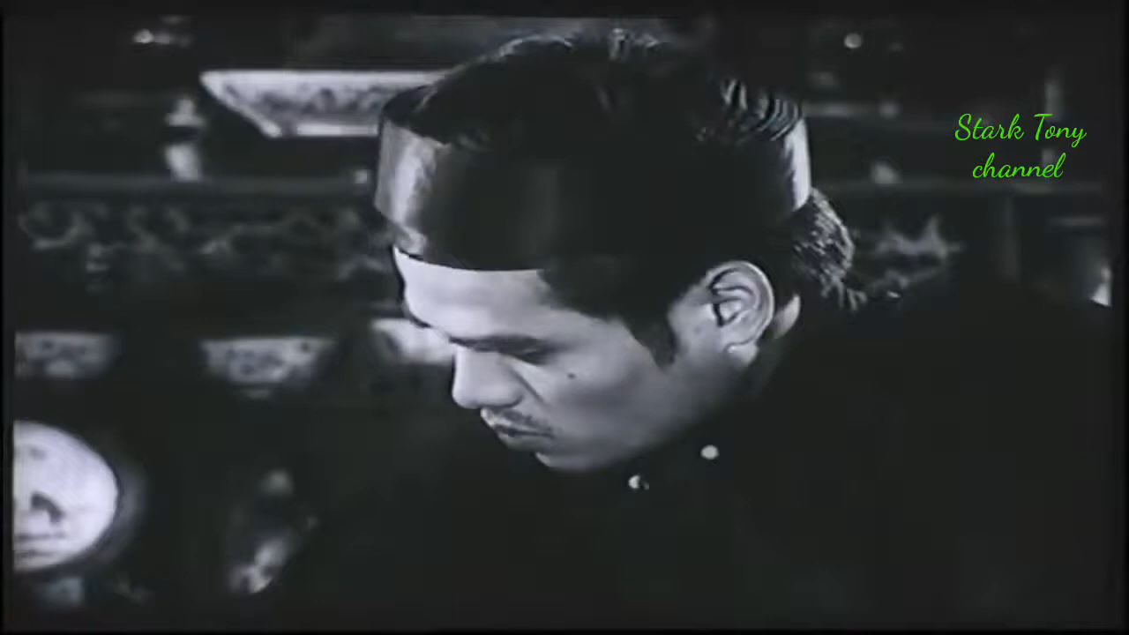
Xem đoạn phim sau đây và thực hiện các yêu cầu
Đoạn phim trên giúp em nhận ra nhân vật và chi tiết tiêu biểu nào trong truyện ngắn “Lão Hạc” của Nam Cao?

Slide 3
PHIẾU HỌC TẬP
NHÓM 1 PHT số 01: Tìm hiểu về hoàn cảnh của lão Hạc
Nội dung | Chi tiết | Nghệ thuật | Nhận xét
Hành động
Tâm trạng
NHÓM 2 PHT số 02: Tìm hiểu về hành động, diễn biến tâm trạng của lão Hạc trước khi bán chó
Nội dung | Chi tiết | Nghệ thuật | Nhận xét
Hành động
Tình cảm
NHÓM 3 PHT số 03: Tìm hiểu về hành động, diễn biến tâm trạng của lão Hạc sau khi bán cho
Nội dung | Chi tiết | Nghệ thuật | Nhận xét
Hành động
Tâm trạng

Slide 4
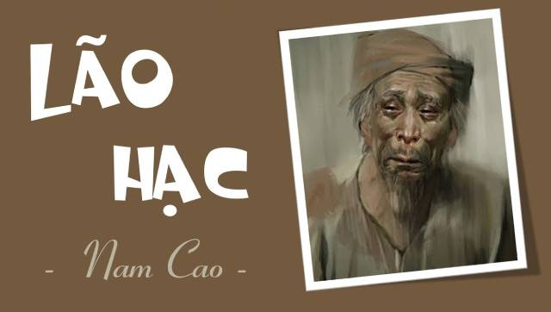
I. TÌM HIỂU CHUNG VỀ VĂN BẢN
II. ĐỌC HIỂU VĂN BẢN
1. Tìm hiểu cốt truyện, chi tiết và các nhân vật quan trọng
2. Nhân vật
a. Nhân vật Lão Hạc
Hoàn cảnh của Lão Hạc
- Gia cảnh: Vợ chết sớm, con trai không có tiền lấy vợ, phẫn chí bỏ đi phu đồn điền cao su.
- Tài sản: 3 sào vườn, 1 ngôi nhà, 1 con chó
- Ốm đau kéo dài, mất mùa, thất nghiệp, đói không còn gì ăn.
-> bất hạnh, đáng thương.

Slide 5

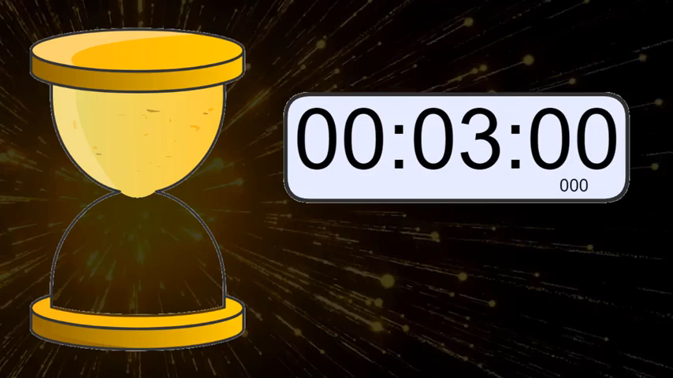
THẢO LUẬN NHÓM
…
1
1
1
2
2
2
3
3
3
6
6
6
1
2
3
6
1
2
3
6
1
2
3
…
…
…
6

Slide 6

Làm việc nhóm chia sẻ phiếu học tập
Sơ đồ di chuyển PHT
1
2
3

Slide 7
PHIẾU HỌC TẬP SỐ 1
Tìm hiểu về hành động, diễn biến tâm trạng của lão Hạc trước khi bán chó
Nội dung | Chi tiết | Nghệ thuật | Nhận xét
Hành động | - “Lão lại bắt rận, đem ra ao tắm..” - “Cho ăn cơm trong một cái bát như nhà giàu..Ăn gì cũng chia cho nó ăn cùng.” - “gắp cho nó 1 miếng như người ta gắp thức ăn cho bọn trẻ.” - “nói với nó như một đứa bé về bố nó.” | - NT xây dựng nhân vật đặc sắc thông qua hành động, lời nói. | - Yêu thương cậu Vàng, chăm sóc như người thân. - Vui vẻ, vơi bớt đi nỗi nhớ con. - Suy tính, đắn đo, coi đó là 1 việc hệ trọng.
Tình cảm | - “gọi nó là cậu Vàng như một bà hiếm hoi gọi đứa con cầu tự...”

Slide 8
PHIẾU HỌC TẬP SỐ 2
Tìm hiểu về hành động, diễn biến tâm trạng của lão Hạc sau khi bán chó
Nội dung | Chi tiết | Nghệ thuật | Nhận xét
Hành động | -Sang nhà ông giáo báo tin. -Kể lại việc bán chó. | -NT miêu tả tâm lý nhân vật đặc sắc qua ngoại hình (nét mặt). - Kết hợp các từ láy, tính từ. | - Cảm thấy tội lỗi, tệ bạc khi lừa một con chó. - Đau đớn, dằn vặt, ân hận vì quá thương cậu Vàng. - Chua chát, cay đắng cho số phận cơ cực của bản thân.
Tâm trạng | - “Cố làm ra vui vẻ” nhưng “cười như mếu”, “đôi mắt ầng ậc nước”, những nếp nhăn “xô lại” với nhau, cái đầu “ngoẹo về một bên” và “cái miệng móm mém mếu như con nít”... - Khóc huhu

Slide 9
PHIẾU HỌC TẬP SỐ 3
Tìm hiểu về cái chết của lão Hạc
Trước khi chết | Diễn biến cái chết của lão Hạc | Nhận xét về cái chết của nhân vật lão Hạc
-Nhờ ông giáo đứng tên văn tự, trông nom ba sào vườn. - Gửi ông giáo 30 đồng bạc lo đám tang nếu lão có mệnh hệ gì. | - “vật vã ở trên giường, đầu óc rũ rượi, quần áo xộc xệch, hai mắt long sòng sọc”, “miệng tru tréo, bọt mép sùi ra, khắp người chốc chốc lại giật mạnh lên một cái, nảy lên”. - chịu sự hành hạ khổ sở đến hai tiếng đồng hồ mới chết. | - NT miêu tả tâm lý nhân vật đặc sắc. Kết hợp các từ láy, động từ miêu tả chân thực các chết của lão Hạc. -> Cái chết của lão Hạc vô cùng thê thảm, đau đớn, bất ngờ.

Slide 10
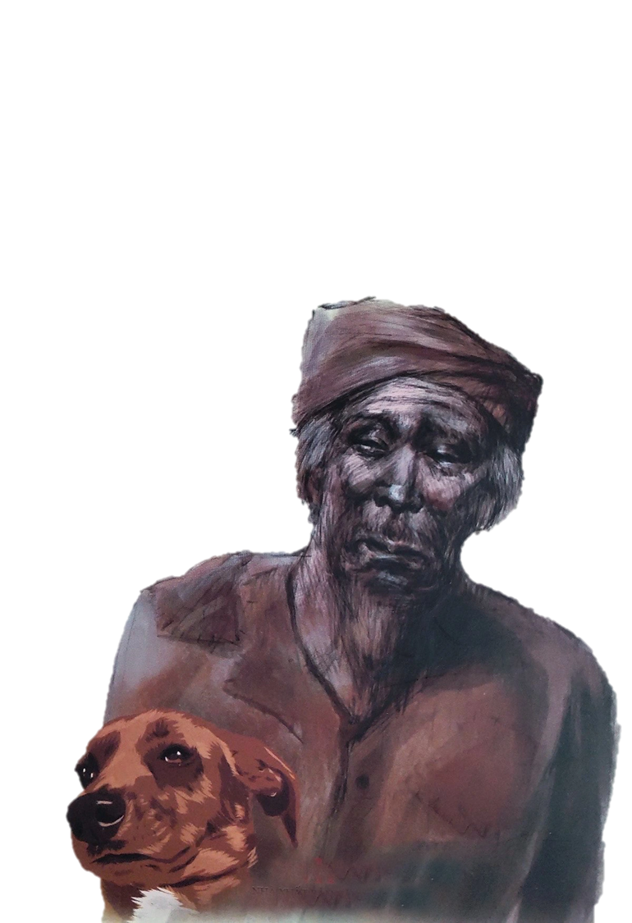
Hoạt động luyện tập

Slide 11






TRÒ CHƠI
Nhạc nền

Slide 12







Câu 1: Tác phẩm Lão Hạc được viết theo thể loại gì?
Truyện dài
Tiểu thuyết
Truyện vừa
Truyện ngắn
Khi đến mỗi Slide, thầy cô
nhấp chuột trái 1 lần hoặc
phím mũi tên qua phải thì câu hỏi và đáp án sẽ tự xuất hiện.
Sau khi HS đưa ra đáp án qua Camera, thầy cô nhấp vào đáp án đúng để xác nhận đáp án.
Để chuyển sang câu hỏi tiếp theo, thầy cô nhấp phím mũi tên qua phải 2 lần hoặc
nhấp chuột trái 2 lần.

Slide 13
Câu 2: Con trai lão Hạc đi phu vì lí do gì?
Vì phẫn chí do nghèo không lấy được vợ.
Vì không lấy được người mình yêu
Vì thấy cuộc sống hiện tại khổ quá
Vì muốn làm giàu
Khi đến mỗi Slide, thầy cô
nhấp chuột trái 1 lần hoặc
phím mũi tên qua phải thì câu hỏi và đáp án sẽ tự xuất hiện.
Sau khi HS đưa ra đáp án qua Camera, thầy cô nhấp vào đáp án đúng để xác nhận đáp án.
Để chuyển sang câu hỏi tiếp theo, thầy cô nhấp phím mũi tên qua phải 2 lần hoặc
nhấp chuột trái 2 lần.

Slide 14
Câu 3: Trong tác phẩm, nhân vật nào đã trở thành chỗ dựa tinh thần, trở thành bạn thân của lão Hạc?
Thằng Xiên và thằng Mục
Binh Tư và thằng Xiên
Ông giáo và Binh Tư.
Ông giáo và cậu Vàng.
Khi đến mỗi Slide, thầy cô
nhấp chuột trái 1 lần hoặc
phím mũi tên qua phải thì câu hỏi và đáp án sẽ tự xuất hiện.
Sau khi HS đưa ra đáp án qua Camera, thầy cô nhấp vào đáp án đúng để xác nhận đáp án.
Để chuyển sang câu hỏi tiếp theo, thầy cô nhấp phím mũi tên qua phải 2 lần hoặc
nhấp chuột trái 2 lần.

Slide 15
Câu 4: Đâu là nỗi khổ tâm mà lão Hạc gặp phải?
Lão ốm một trận thập tử nhất sinh, người trở nên gầy yếu hơn.
Trận bão phá sạch hoa màu trong vườn mà lão bỏ bao công sức vun trồng
Lão không có cái ăn vì không ai thuê lão làm việc do lão đã quá già yếu
Con trai lão muốn cưới vợ những lão không đủ tiền lo cho nó.
Khi đến mỗi Slide, thầy cô
nhấp chuột trái 1 lần hoặc
phím mũi tên qua phải thì câu hỏi và đáp án sẽ tự xuất hiện.
Sau khi HS đưa ra đáp án qua Camera, thầy cô nhấp vào đáp án đúng để xác nhận đáp án.
Để chuyển sang câu hỏi tiếp theo, thầy cô nhấp phím mũi tên qua phải 2 lần hoặc
nhấp chuột trái 2 lần.

Slide 16
Câu 5: Nhận định nào sau đây nói đúng nhất về ý nghĩa cái chết của lão Hạc?
Thể hiện tính tự trọng và quyết tâm không rơi vào con đường tha hóa của một người nông dân
Gián tiếp tố cáo xã hội thực dân phong kiến đã đẩy người nông dân vào hoàn cảnh khốn cùng.
Là bằng chứng cảm động về tình phụ tử mộc mạc, giản dị nhưng cao quý vô ngần.
Tất cả các đáp án trên đều đúng.
Khi đến mỗi Slide, thầy cô
nhấp chuột trái 1 lần hoặc
phím mũi tên qua phải thì câu hỏi và đáp án sẽ tự xuất hiện.
Sau khi HS đưa ra đáp án qua Camera, thầy cô nhấp vào đáp án đúng để xác nhận đáp án.
Để chuyển sang câu hỏi tiếp theo, thầy cô nhấp phím mũi tên qua phải 2 lần hoặc
nhấp chuột trái 2 lần.

Slide 17
Câu 6: Câu nói sau của lão Hạc thể hiện điều gì?
Kiếp con chó là kiếp khổ thì ta hóa kiếp cho nó để nó làm kiếp người, may ra có sung sướng hơn một chút… kiếp người như kiếp tôi chẳng hạn!...
Sự tự an ủi của lão Hạc với bản thân mình
Sự thương tiếc của lão Hạc với cậu Vàng
Sự chua chát của lão Hạc khi nói về thân phận của mình
Tất cả các đáp án trên đều đúng
Khi đến mỗi Slide, thầy cô
nhấp chuột trái 1 lần hoặc
phím mũi tên qua phải thì câu hỏi và đáp án sẽ tự xuất hiện.
Sau khi HS đưa ra đáp án qua Camera, thầy cô nhấp vào đáp án đúng để xác nhận đáp án.
Để chuyển sang câu hỏi tiếp theo, thầy cô nhấp phím mũi tên qua phải 2 lần hoặc
nhấp chuột trái 2 lần.

Slide 18
Câu 7: Nam Cao đã xây dựng nhân vật lão Hạc bằng những cách nào?
Đặt nhân vật vào những tình huống trớ trêu để tự bộc lộ mình
Để cho các nhân vật khác nhận xét về nhân vật chính
Để nhân vật chính đối thoại với các nhân vật khác để tự bộc lộ mình.
Tất cả các đáp án trên đều đúng.
Khi đến mỗi Slide, thầy cô
nhấp chuột trái 1 lần hoặc
phím mũi tên qua phải thì câu hỏi và đáp án sẽ tự xuất hiện.
Sau khi HS đưa ra đáp án qua Camera, thầy cô nhấp vào đáp án đúng để xác nhận đáp án.
Để chuyển sang câu hỏi tiếp theo, thầy cô nhấp phím mũi tên qua phải 2 lần hoặc
nhấp chuột trái 2 lần.

Slide 19
Câu 8: Lão Hạc là một nhân vật như thế nào?
Là người nông dân sống
ích kỉ, gàn dở, ngu ngốc.
Là người nông dân có số phận đau thương nhưng phẩm chất cao quý.
Là người nông dân có thái độ sống vô cùng cao thượng.
Là người nông dân có sức sống tiềm tàng, mạnh mẽ.
Khi đến mỗi Slide, thầy cô
nhấp chuột trái 1 lần hoặc
phím mũi tên qua phải thì câu hỏi và đáp án sẽ tự xuất hiện.
Sau khi HS đưa ra đáp án qua Camera, thầy cô nhấp vào đáp án đúng để xác nhận đáp án.
Để chuyển sang câu hỏi tiếp theo, thầy cô nhấp phím mũi tên qua phải 2 lần hoặc
nhấp chuột trái 2 lần.

Slide 20
Hoạt động vận dụng

Slide 21


Hoạt động vận dụng
Nhiệm vụ
Cuộc đời đáng thương của lão Hạc gợi cho em nhớ đến sự kiện nào của dân tộc?
Nhâm 236

Slide 22
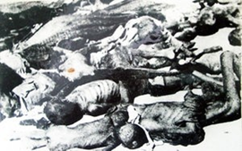
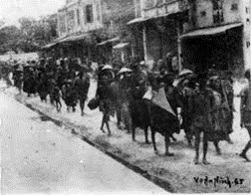
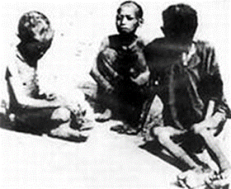
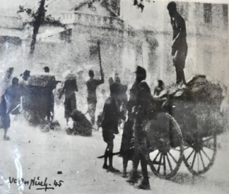
NẠN ĐÓI NĂM 1945 HƠN 2 TRIỆU NGƯỜI DÂN VIỆT NAM CHẾT ĐÓI

